Slide 1


Slide 2



Žák se SVP ve školní TV – výzva nebo problém …
„Metodický pokyn pro zařazování žáků se speciálními vzdělávacími potřebami do TV“
Ondřej Ješina

Slide 3


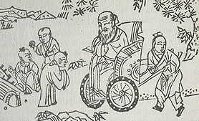
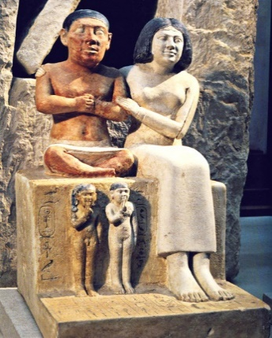


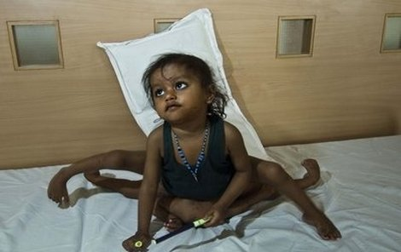
Historie se neustále mění

Slide 4

Na(ne)štěstí i současnost se neustále mění
A co školní TV?
Vzestupy a pády v průběhu 20. století až dodnes
TV ve stínu inkluze
  Rozdíl mezi systémem sportu a tělesné výchovy
  Zvláštní TV, Zdravotní TV, …, Zdravotní a aplikovaná TV
    Historický systém zdravotních skupin
    Segregace nebo skupinová integrace/inkluze
  Systémová a státem podporovaná integrace od roku 2005
  Systém podpůrných opatření od roku 2016
  „Odjakživa“ …?
Uvolnění z TV
  Síla tradice
  Slabá stránka jsou legislativní kompetence a povědomí pedagogů o možnostech a smyslu úprav
  Finální proces schvalování dokumentu: Metodický pokyn k zařazování žáků a studentů se speciálními vzdělávacími potřebami do tělesné výchovy

Slide 5
Legislativní rámec pro (ne)účast ve školní TV
561/2004 - § 50, § 29;
563/2004 – absence „konzultantů APA nebo APA specialistů“
391/2013 - Vyhláška o zdravotní způsobilosti k tělesné výchově a sportu
27/2016 - Vyhláška o vzdělávání žáků se speciálními vzdělávacími potřebami a žáků nadaných
  Úpravy obsahu výuky (+ asistent), zrušení nebo náhrada – třetí, čtvrtý, pátý stupeň
  SPC je „arbitrem“, nikoliv lékař vs. ředitel je „arbitrem“
Zdraví 2020 (MZ); Aktivní škola (ČŠI); připravované RVP ZV (NPI)
Metodický pokyn k zařazování žáků a studentů se SPV do tělesné výchovy (MŠMT)

Slide 6
Východiska pro implementaci „metodického pokynu“ (1)
Učitelé TV
  V nedávné minulosti – některé VŠ mají APA (ATV, ZTV) součástí studia
  Nařízení vlády 275/2016
  ZTV a APA součást:
  a) Teorie, praxe a didaktiky pohybových a sportovních aktivit, b) Pedagogika, andragogika a psychologie, c) Biomedicína, d) Biomechanika, e) Sportovní management, f) Aktivity volného času a rekreologie, g) Zdraví, zdatnost, životní styl, výživa člověka, h) Rehabilitace a regenerace, i) Zdravotní tělesná výchova, j) Aplikované pohybové aktivity
Pracovníci SPC
  Minimum z nich má „metodiky či specialisty TV“ – pozice speciální pedagog
Asistenti pedagoga
  Silný nedostatek kompetencí

Slide 7
Východiska pro implementaci „metodického pokynu“ (2)
Vyhláška č. 27/2016
  Systém podpůrných opatření
  PlPP – první stupeň případně pak zvýšení stupně
  Zdravotní TV – druhý stupeň předmět speciálně pedagogické péče
  Podpůrné pomůcky ze systému podpůrných opatření (např. Katalog – JIPAST)
Zkušenosti z více než 15-ti leté práce „konzultantů APA“
  2017 – 2020 ve všech regionech ČR
V tuto chvíli Olkraj druhé období systémově podporuje práci konzultantů APA a rozvoj pohybové gramotnosti pro všechny
Plán rozšíření v MSK, Ústeckém kraji; pro žáky se ZrP pak i Jihomoravský, Jihočeský, Plzeňský, Praha (dotace nf Světluška)

Slide 8
Postup při uplatňování PO v ITV
Viz https://www.apa.upol.cz/nabidka-sluzeb-centra-apa-ppp#studium-atv-apa
Viz Otázky a odpovědi aplikované tělesné výchovy
Další možnosti zdrojů – youtube kanál Centra APA
Konkrétní aktivity – viz prezentace pro metodické listy nebo přímo Metodické listy vybraných APA
Časopis APA v teorii praxi
Relevantní články TVSM

Slide 9

Konkrétní teze „metodického pokynu“
…stále však pracovní verze …
Základní paradigma a vybrané pasáže textu
Formulář (příloha)

Slide 10
Vize, plány, součinnost
2015 - 2025
Uvolnění z TV – řešeno v rámci předkládaného „metodického pokynu“, včetně formuláře pro lékařské pracovníky
Úpravy v TV – intenzivní tvorba RVP pro TV obsahuje alternativní výstupy pro žáky se SVP; obsahuje alternativu běžné TV a to „zdravotní a aplikovanou tělesnou výchovu“, bude obsahovat i metodickou podporu
Konzultanti APA ve všech krajích jako součást poradenského systému v kooperaci s PPP a SPC – přesah do oblasti volného času, sportu i rehabilitace
Legislativní ukotvení konzultantů APA a učitelů ATV – ATV již na pozici specped; APA v řešení
APA ve všech studijních programech z oblasti TV a sport – součást základních okruhů č.28 Nařízení vlády 275/2016
Obor řešících přesah APA do rehabilitace (oblast zdravotnictví) – akreditace schválena spuštění 2024/2025 Kondiční trénink a psychomotorická rehabilitace
Vzdělávání sportovních trenérů v oblasti sportu osob s postižením a slučování sportů „tzv. zdravých a handicapovaných“ tam, kde je to vhodné a sportovci žádané – již se postupně realizuje
Meziresortní spolupráce – zřízení koordinačního pracovníka pro APA (MŠMT, NPI, ČŠI, MPSV, MZ, NSA)

Slide 11

Děkuji Vám za pozornost…
https://www.ikap.cz/
https://www.apa.upol.cz/
www.facebook.com/CentrumAPA
https://www.instagram.com/centrum_apa/?hl=cs
https://www.youtube.com/@centrumapa-studujapavolomouci

Slide 12
Příloha: Výsledky analýzy Právnické fakulty UP v Olomouci

Slide 13
 | Počet škol | Počet žáků na oslovených školách
Jihočeský | 29 | 7 929
Jihomoravský | 69 | 18 084
Karlovarský | 3 | 1 092
Liberecký | 15 | 4 168
Moravskosl. | 40 | 14 352
Olomoucký | 38 | 13 834
Pardubický | 20 | 7 788
Plzeňský | 25 | 6 632
Středočeský | 44 | 15218
Zlínský | 19 | 9 214
Praha | 21 | 8 981
Královéhr. | 18 | 6 966
Ústecký | 23 | 7 611
Vysočina | 37 | 12 628
CELKEM | 401 | 134 497
 | Počet úplně uvolněných žáků | Počet částečně uvolněných žáků
Jihočeský | 33 | 50
Jihomoravský | 139 | 79
Karlovarský | 0 | 1
Liberecký | 15 | 25
Moravskosl. | 69 | 34
Olomoucký | 81 | 91
Pardubický | 58 | 22
Plzeňský | 45 | 16
Středočeský | 87 | 91
Zlínský | 68 | 69
Praha | 68 | 11
Královéhr. | 53 | 87
Ústecký | 64 | 78
Vysočina | 48 | 73
CELKEM | 828 | 727
 | Počet škol | Zdravotní tělesná výchova
Jihočeský | 29 | 1
Jihomoravský | 69 | 3 (2)
Karlovarský | 3
Liberecký | 15
Moravskosl. | 40 | 4
Olomoucký | 38 | 4
Pardubický | 20 | 4
Plzeňský | 25 | 5
Středočeský | 44 | 2 (2)
Zlínský | 19
Praha | 21 | (3)
Královéhr. | 18
Ústecký | 23 | 3 (1)
Vysočina | 37 | 7 (2)
CELKEM | 401 | 33 (10) = 43

